Slide 1
Desarrollo de Aplicaciones III
Angular 2

Slide 2
Conocimientos previos
JavaScript intermedio
HTML 5
CSS 3
Programación OO.
MVC (Conceptual)

Slide 3
Temas
¿Qué es angular 2?
Modulo
Componente
Template
Metadatos

Slide 4
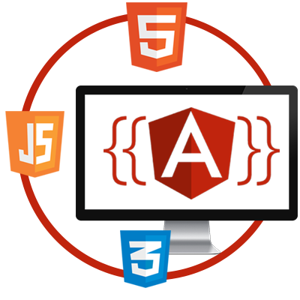
¿Qué es Angular 2?
Es un framework basado en el patrón de diseño MVC, completo para construir aplicaciones en cliente con HTML y Javascript, es decir, con el objetivo de que el peso de la lógica y el renderizado lo lleve el propio navegador, en lugar del servidor.

Slide 5
¿Qué es Angular 2?
Para crear una aplicación hay que seguir la siguiente estructura básica:
Componemos plantillas HTML (templates) con el markup de Angular
Escribimos Componentes para gestionar esas plantillas y Directivas que afectan al comportamiento de los componentes.
Encapsulamos la lógica de la aplicación en Servicios
Definimos un módulo principal que le dice a Angular qué es lo que incluye tu app (otros módulos), y cómo compilarlo y lanzarlo (NgModule).

Slide 6
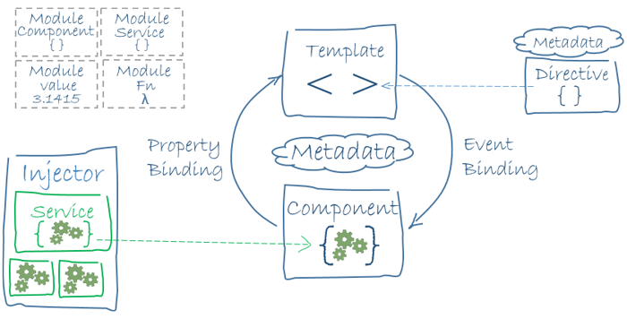
¿Qué es Angular 2?

Slide 7
¿Qué es Angular 2?
Podemos identificar los 8 bloques principales de una app Angular:
Módulo
Componente
Template
Metadatos
Data Binding
Directiva
Servicio
Dependency Injection

Slide 8
Módulos
Las apps de Angular son modulares, gracias a su propio sistema de módulos llamado Angular Modules ( o NgModules).
Por otro lado, al desarrollar Angular en TypeScript utilizarás también los módulos de ES6 (para gestionar librerías de JS). No los confundas, no tienen nada que ver entre sí.
De entrada puedes pensar que los NgModules implican una cierta redundancia sobre los módulos ES6. Lo cierto es que son necesarios para facilitar la inyección de dependencias que necesitarás más adelante.

Slide 9
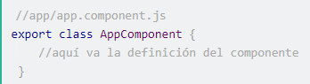
Módulos de ES6: exportar / importar
Imagina que quieres exportar un nuevo componente AppComponent que tienes definido en el archivo app.component.js. Lo harías del siguiente modo, con la palabra reservada export:

Slide 10

Módulos de ES6: exportar / importar
Para importarlo en otro lado, por ejemplo en main.js, utilizarás la palabra reservada import, junto con nombre del objeto a importar y el path del archivo:

Slide 11
Librerías de Angular
Para importar los elementos Component y Directive de @angular/core, lo harías como has visto antes:}

Slide 12
Módulos de Angular
Un módulo de Angular, es un conjunto de código dedicado a un ámbito concreto de la aplicación, o una funcionalidad específica y se define mediante una clase decorada con @NgModule.
Toda aplicación de Angular tiene al menos un módulo de Angular, el módulo principal (o root module).

Slide 13
Módulos de Angular
Los metadatos más importantes de un NgModule son:
declarations: (Vistas: componentes, directivas y pipes).
exports: Conjunto de declaraciones que deben ser accesibles para templates de componentes de otros módulos.
imports: Otros NgModules, cuyas clases exportadas son requeridas por templates de componentes de este módulo.
providers: Los servicios que necesita este módulo, y que estarán disponibles para toda la aplicación.
bootstrap: Define la vista raíz. Utilizado solo por el root module.

Slide 14
Módulos de Angular
Root Module
Es el módulo principal de Angular. Por convenio se le llama AppModule y se encuentra en el archivo app.module.ts.
La clase AppModule sirve para cargar la aplicación e indicar todas sus dependencias. Como el resto de módulos, se declara con el decorador NgModule, y un ejemplo muy básico sería este:

Slide 15
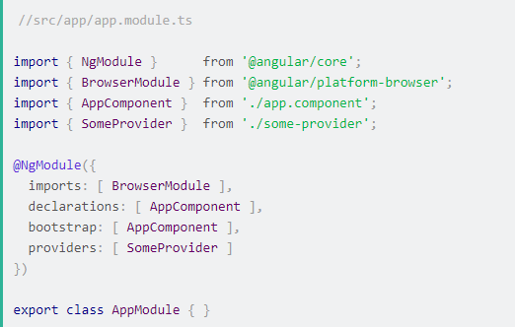
Módulos de Angular
Root Module

Slide 16
Módulos de Angular
En este caso, sólo estoy importando otro módulo de Angular, el módulo BrowserModule, que lo necesita cualquier app que se renderice en el navegador.
Fíjate en la propiedad bootstrap. El componente que le asigno será el componente raíz de la app. De él penderá cualquier otro componente que se utilice.
Este componente tengo que pasarlo también a declarations, junto con cualquier otra vista que necesite mi módulo (en este caso, ninguna).

Slide 17
Módulos de Angular
Finalmente está la propiedad providers. Gracias a ésta, podré pasar el servicio SomeProvider a cualquiera de mis componentes por Inyección de Dependencias.
Como he dicho antes, este módulo es el root module porque sus metadatos incluyen la propiedad bootstrap.
A partir de aquí Angular se hace cargo de la app, presentando su contenido en el navegador y respondiendo a las interacciones del usuario en base a las instrucciones que le haya dado.

Slide 18
Componente
Un Component controla una zona de espacio de la pantalla que podríamos denominar vista. Un componente es una clase estándar de ES6 decorada con @Component.
Tomando como ejemplo una app tipo to-do list: La carcasa que engloba toda la app, la barra de navegación, un listado de tareas, cada una de las tareas, o un editor de tareas… son todo vistas controladas por componentes.

Slide 19
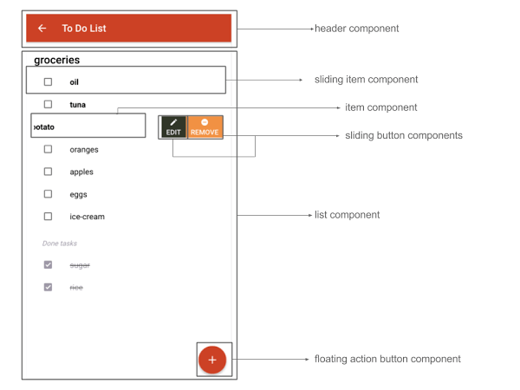
Componente

Slide 20
Componente
El componente define propiedades y métodos que están disponibles en su template, pero eso no te da licencia para meter ahí todo lo que te parezca. Es importante seguir una aproximación de diseño SOLID y extraer toda la lógica en servicios para que el controlador solo se encargue de gestionar 1 única cosa: la vista.

Slide 21
S.O.L.I.D.
En ingeniería de software, SOLID es un acrónimo mnemónico introducido por Robert C. Martin​ a comienzos de la década del 2000​ que representa cinco principios básicos de la programación orientada a objetos y el diseño.
Cuando estos principios se aplican en conjunto es más probable que un desarrollador cree un sistema que sea fácil de mantener y ampliar con el tiempo.

Slide 22
S.O.L.I.D.
Inicial | Acrónimo | Concepto
S | SRP | Principio de responsabilidad única (Single responsibility principle) la noción de que un objeto solo debería tener una única responsabilidad.
O | OCP | Principio de abierto/cerrado (Open/closed principle) la noción de que las “entidades de software … deben estar abiertas para su extensión, pero cerradas para su modificación”.
L | LSP | Principio de sustitución de Liskov (Liskov substitution principle) la noción de que los “objetos de un programa deberían ser reemplazables por instancias de sus subtipos sin alterar el correcto funcionamiento del programa”. Ver también diseño por contrato.
I | ISP | Principio de segregación de la interfaz (Interface segregation principle) la noción de que “muchas interfaces cliente específicas son mejores que una interfaz de propósito general”.⁵​
D | DIP | Principio de inversión de la dependencia (Dependency inversion principle) la noción de que se debe “depender de abstracciones, no depender de implementaciones”.⁵​ La Inyección de Dependencias es uno de los métodos que siguen este principio.

Slide 23
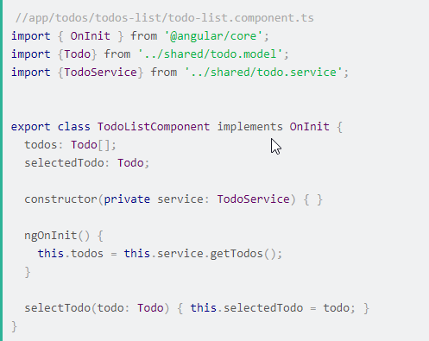
Componente
Componente Todo
ngOnInit se llama al crear el componente.

Slide 24
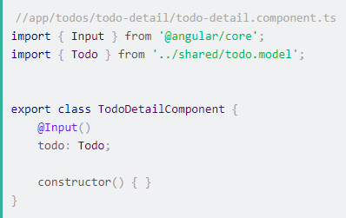
Componente: Atributos
Los componentes pueden tener atributos, tanto de entrada como de salida. Vamos a ver, a través del componente TodoDetailComponent como especifico que un atributo es de entrada.

Slide 25
Componente: Atributos
Los decoradores @Input() y @Output() te permiten definir atributos de entrada o salida en un componente.

Slide 26
Componente: Atributos
Como verás enseguida en la sección de templates, para pasarle un valor al atributo todo de nuestro componente TodoDetailComponent, lo tienes que hacer así:

Slide 27
Template
Es lo que te permite definir la vista de un Componente.
El template de Angular es HTML, pero decorado con otros componentes y algunas directivas que se van a encargar de enriquecer el comportamiento del HTML estático.

Slide 28
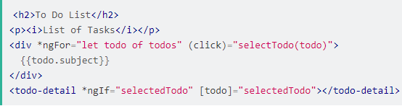
Template
Conocido | Desconocido
H2 | *ngFor | Todos ellos forman parte de la sintaxis de templates de Angular. Data Binding y Directivas
P | {{todo.subject}}
I | (click)
DIV | [todo]

Slide 29
Sintaxis para los Templates
HTML permitido en los Templates de Angular
permiten colocar mediante la sintaxis de Angular expresiones, bindeos, eventos, etc. que vamos a introducir en este artículo.
La gran mayoría del HTML válido es un código potencialmente usable en los templates de Angular.
HTML no permitido en los Templates de Angular
HEAD
BODY
SCRIPT. Esto mismo ocurre si :
Una cadena volcada en un template por interpolación {{}}
Bindeo a propiedad [[]] .

Slide 30
Que se puede declarar en la vista
Propiedad: Cualquier valor que podemos asignar por medio de un atributo del HTML.
Expresión: Es una declaración que Angular procesará y sustituirá por su valor, pudiendo realizar sencillas operaciones.
Binding: Es un enlace entre el modelo y la vista. Mediante un binding si un dato cambia en el modelo, ese cambio se representa en la vista..
Evento: es un suceso que ocurre y para el cual se pueden definir manejadores, que son funciones que se ejecutarán como respuesta a ese suceso.

Slide 31
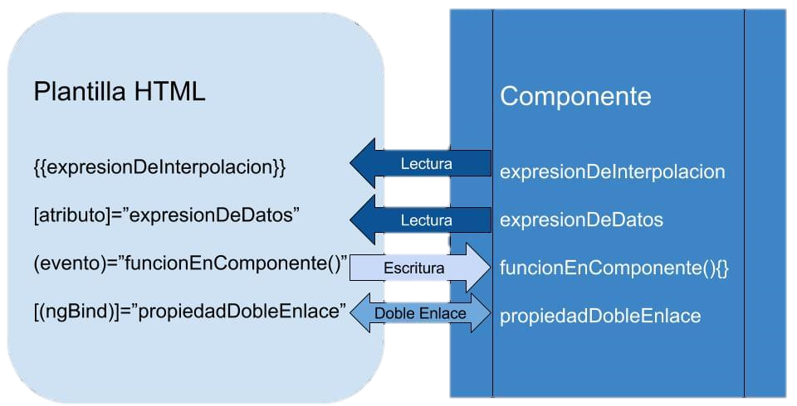
Flujo de la información de la vista al modelo y modelo a vista

Slide 32
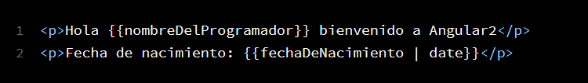
Flujo de la información de la vista al modelo y modelo a vista
Sólo lectura: modelo hacia la vista.
Interpolación: En este primer caso todo nos resultará muy familiar.

Slide 33

Flujo de la información de la vista al modelo y modelo a vista
Sólo lectura: modelo hacia la vista.
Enlace a propiedades: Es la comunicación básica hacia la vista, hacia el usuario. En este caso cualquier atributo de un elemento HTML puede enlazarse al valor de una propiedad encerrándola entre corchetes y asignándole una expresión. [propiedad]="expresion"

Slide 34
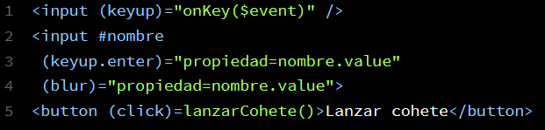
Flujo de la información de la vista al modelo y modelo a vista
Sólo lectura: De la vista hacia el modelo.
Eventos: La comunicación desde la vista hacia el modelo se realiza mediante eventos. Es una buena práctica llamar a funciones del componente de forma declarativa en la vista. La sintaxis requiere que se nombre el evento entre paréntesis y se le asigne una expresión como valor. (evento)="expresion"

Slide 35

Flujo de la información de la vista al modelo y modelo a vista
Lectura y escritura: bidireccional.
Enlace doble: Es la combinación de los dos anteriores y eso se refleja en la sintaxis. Recuerda que [] es para leer propiedades y () para enviar datos en respuesta a eventos: el resultado es la llamada banana in a box [()]. En este caso se completa con la directiva ngModel y la propiedad enlazada. [(ngModel)]="propiedad"

Slide 36
Metadatos de Angular
TodoListComponent se considera como una simple clase de Javascript, hasta que le indique que se trata de un componente, gracias a los metadatos de Angular.
La forma de añadir metadatos a una clase en TypeScript es mediante el patrón decorador, justo antes de la declaración de la clase.

Slide 37
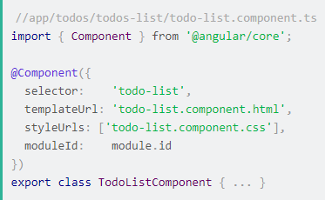
Metadatos de Angular
Selector: Es un selector de CSS que indica a Angular que debe crear e instanciar mi componente cuando se encuentra un elemento con ese nombre en el HTML.
moduleId: Permite que Angular busque los templates y css a partir de urls relativas en lugar de absolutas.
templateUrl: La url en la que se encuentra el template que quieres vincular al componente.
styleUrls: Un array con urls a archivos de estilos que queremos aplicar a nuestro componente.

Slide 38
Data Binding
Uno de los principales valores de Angular es que nos abstrae de la lógica pull/push asociada a insertar y actualizar valores en el HTML y convertir las respuestas de usuario (inputs, clicks, etc) en acciones concretas.
Escribir toda esa lógica a mano (lo que típicamente se hacía con JQuery) es tedioso y propenso a errores, y Angular 2 lo resuelve por nosotros gracias al Data Binding.

Slide 39

Data Binding
Event binding: (Desde el DOM)
Al hacer (click)="selectTodo(todo)", le indicamos a Angular que cuando se produzca un evento click sobre esa etiqueta <div>, llame al método selectTodo del Componente, pasando como atributo el objeto todo presente en ese contexto. (Aunque hemos simplificado el ejemplo, esto venía de un bucle que itera el array todos obteniendo la variable todo).
Two-way binding: (Desde/Hacia el DOM)
Un caso importante que no hemos visto con los ejemplos anteriores es el binding bi-direccional, que combina event binding y property binding,
Interpolación: (Hacia el DOM)
Al hacer {{todo.subject}}, Angular se encarga de insertar el valor de esa propiedad del componente entre las etiquetas <div> donde lo hemos definido. Es decir, evalúa todo.subject e introduce su resultado en el DOM.
Property binding: (Hacia el DOM)
Al hacer [todo]="selectedTodo", Angular está pasando el objeto selectedTodo del Componente padre a la propiedad todo del Componente hijo, en este caso de TodoDetailComponent.

Slide 40
Directivas
Un Componente es una Directiva con template. De hecho @Component es un decorador @Directive extendido con características propias de los templates.
Hay otros dos tipos de directivas, las estructurales y las atributo, y normalmente las vemos en forma de etiquetas de elementos HTML como atributos. Además, igual que con su predecesor, podremos crear nuestra propias directivas.

Slide 41

Directivas: Estructurales
Las directivas estructurales comienzan por asterisco y sirven para alterar el DOM.
*ngIf: si la condición se cumple, su elemento se inserta en el DOM, en caso contrario, se elimina del DOM. (equivale al ng-if de AngularJS)
*ngFor: repite su elemento en el DOM una vez por cada item que hay en el iterador que se le pasa, siguiendo una sintaxis de ES6. (equivale al ng-for de AngularJS)

Slide 42
Directivas: Atributo
Las directivas Atributo alteran la apariencia o comportamiento de un elemento del DOM.
ngModel: El ejemplo típico es con el elemento HTML <input>, donde asigna la propiedad value a mostrar y además responde a eventos de modificación.
<input [(ngModel)]="todo.subject" >
ngClass: Esta directiva permite añadir/eliminar varias clases a un elemento de forma simultánea y dinámica.
ngStyle: De forma análoga a ngClass, esta directiva te permite asignar varios estilos inline a tu elemento. Veamos:

Slide 43
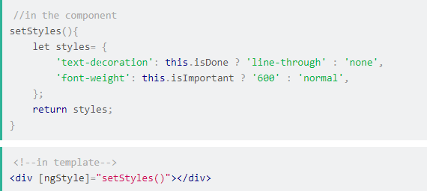
Directivas: Atributo

Slide 44
Servicios
Los Componentes son grandes consumidores de servicios. No recuperan datos del servidor, ni validan inputs de usuario, ni logean nada directamente en consola. Delegantodo este tipo de tareas a los Servicios.
Los servicios deberían contener/hacer algo muy específico. Por ejemplo, serían susceptibles de encapsular en un servicio:
Servicio de logging
Servicio de datos
Bus de mensajes
Cálculo de Impuestos
Configuración de la app

